Slide 1
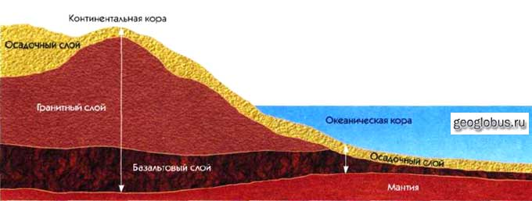
ОБЩЕЕ ЗЕМЛЕВЕДЕНИЕ
Тема 4
Литосфера — твердая
оболочка Земли

Slide 2
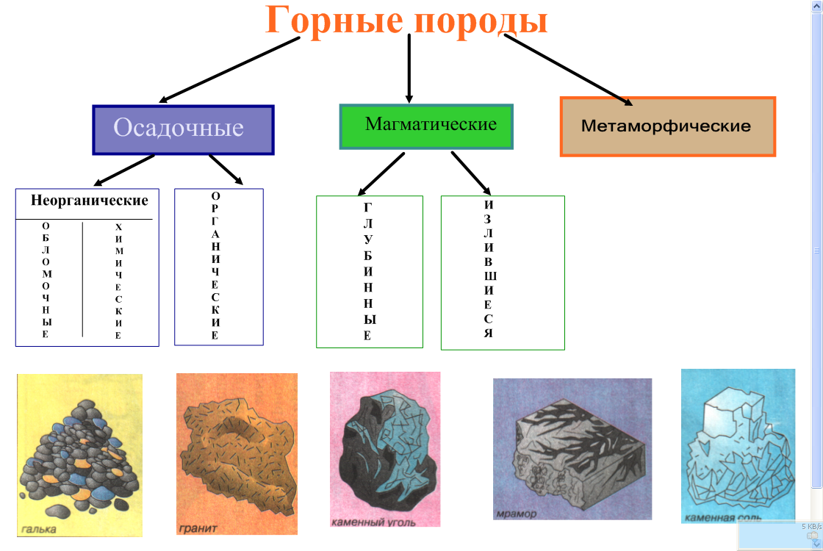
Литосфера – это внешняя твёрдая оболочка Земли, расположенная ниже атмосферы и гидросферы над астеносферой.

Slide 3
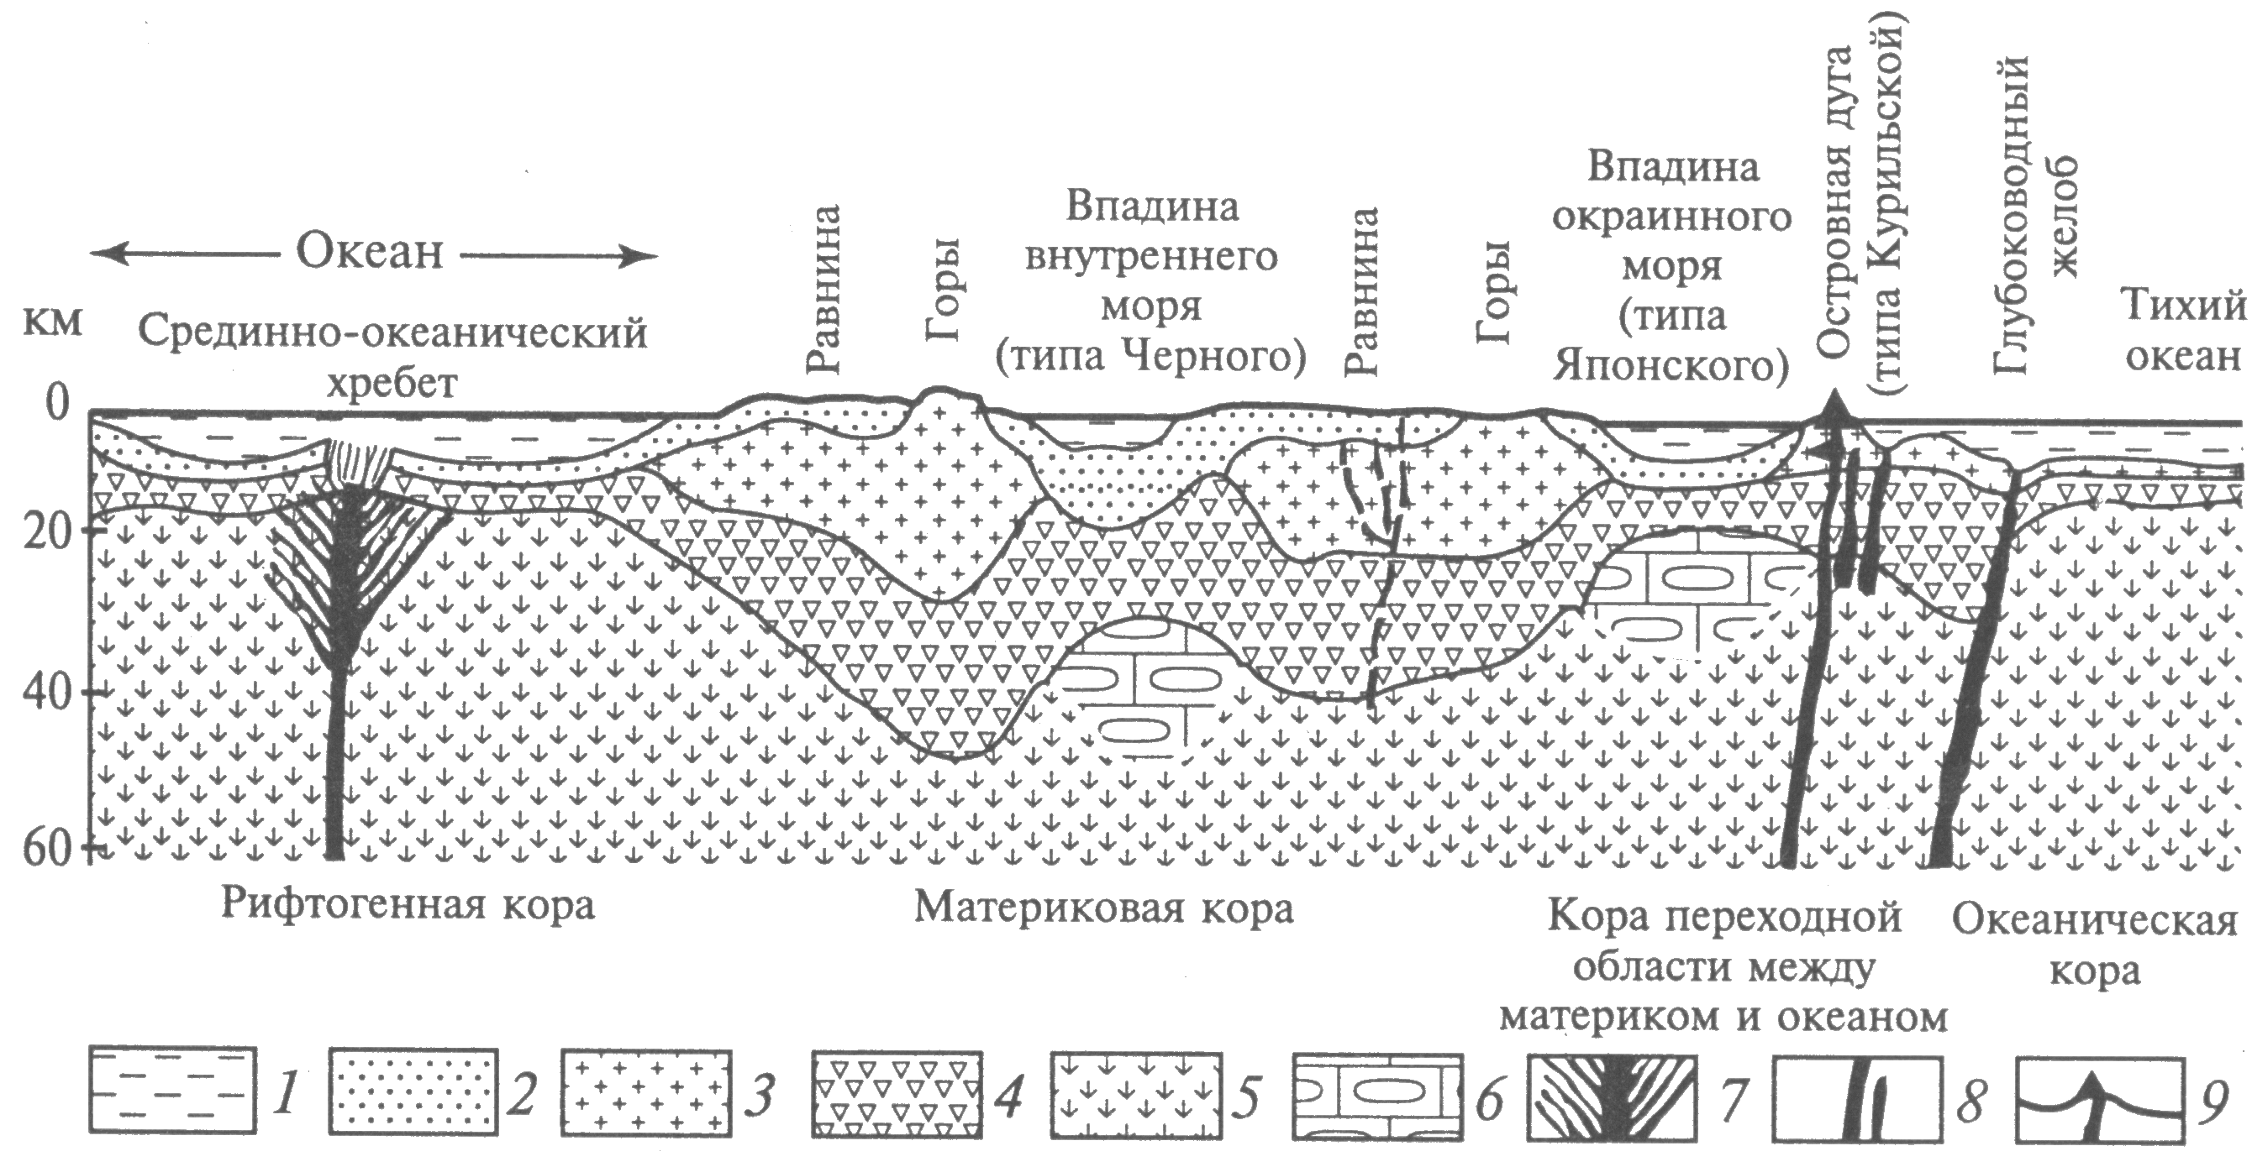
Четыре типа земной коры
Типы земной коры (по М.В. Муратову): 1 - вода, 2 – осадочный слой, 3 – гранитный слой, 4 - базальтовый слой, 5 – мантия Земли, 6 – участки мантии, сложенные породами повышенной мощности, 7 – участки мантии, сложенные породами пониженной мощности, 8 – глубинные разломы, 9 – вулканический конус

Slide 4
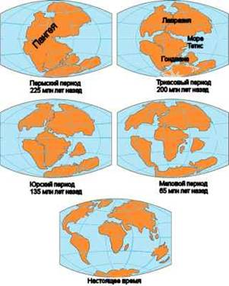
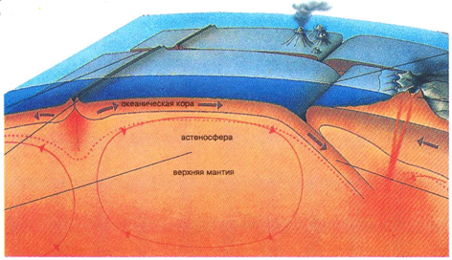
Дрейф материков
Конвекционные токи в астеносфере

Slide 5
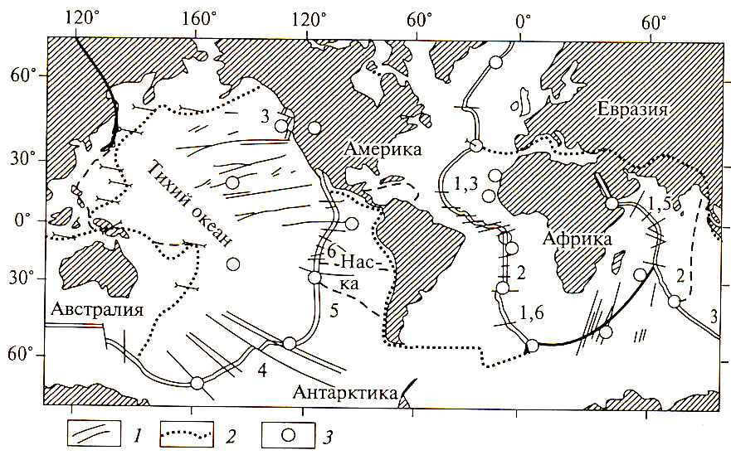
Крупные литосферные плиты
1 – границы расходящихся плит (цифры показывают скорость спрединга, см/год); 2 – границы сходящихся плит (желоба и цепи альпийских гор); 3 – мантийные струи, или вулканизм «горячих точек»

Slide 6
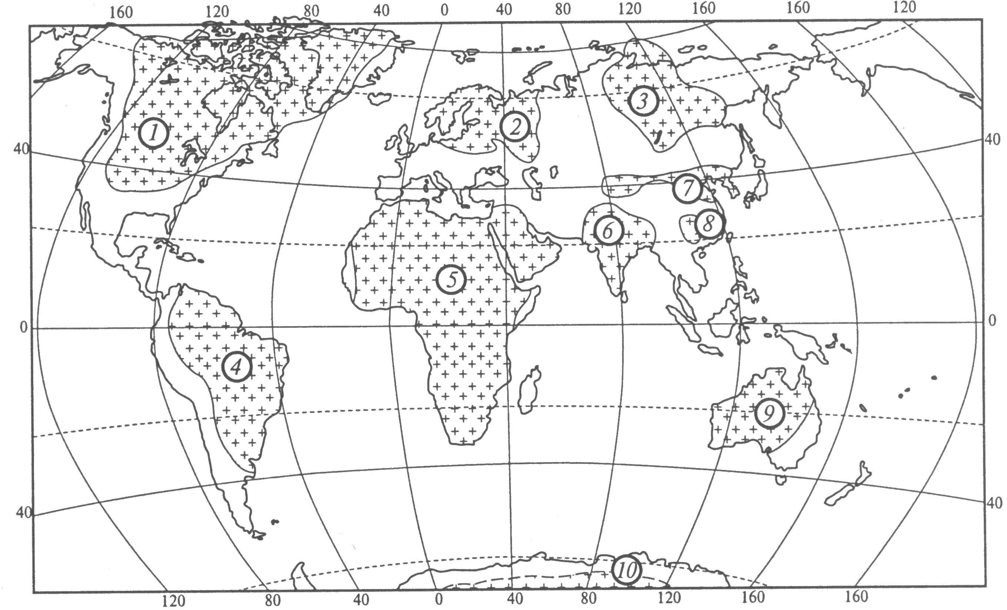
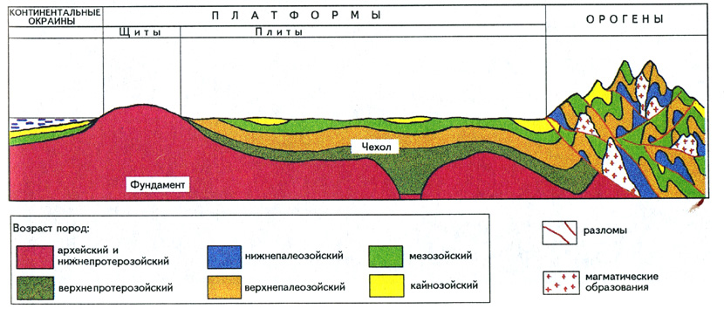
Древние (докембрийские платформы):
1 – Северо-Американская, 2 – Русская,
3 – Сибирская, 4 – Южно-Американская,
5 – Африкано-Аравийская, 6 – Индостанская,
7, 8 – Китайская, 9 – Австралийская,
10 – Антарктическая
Строение материковой земной коры

Slide 7
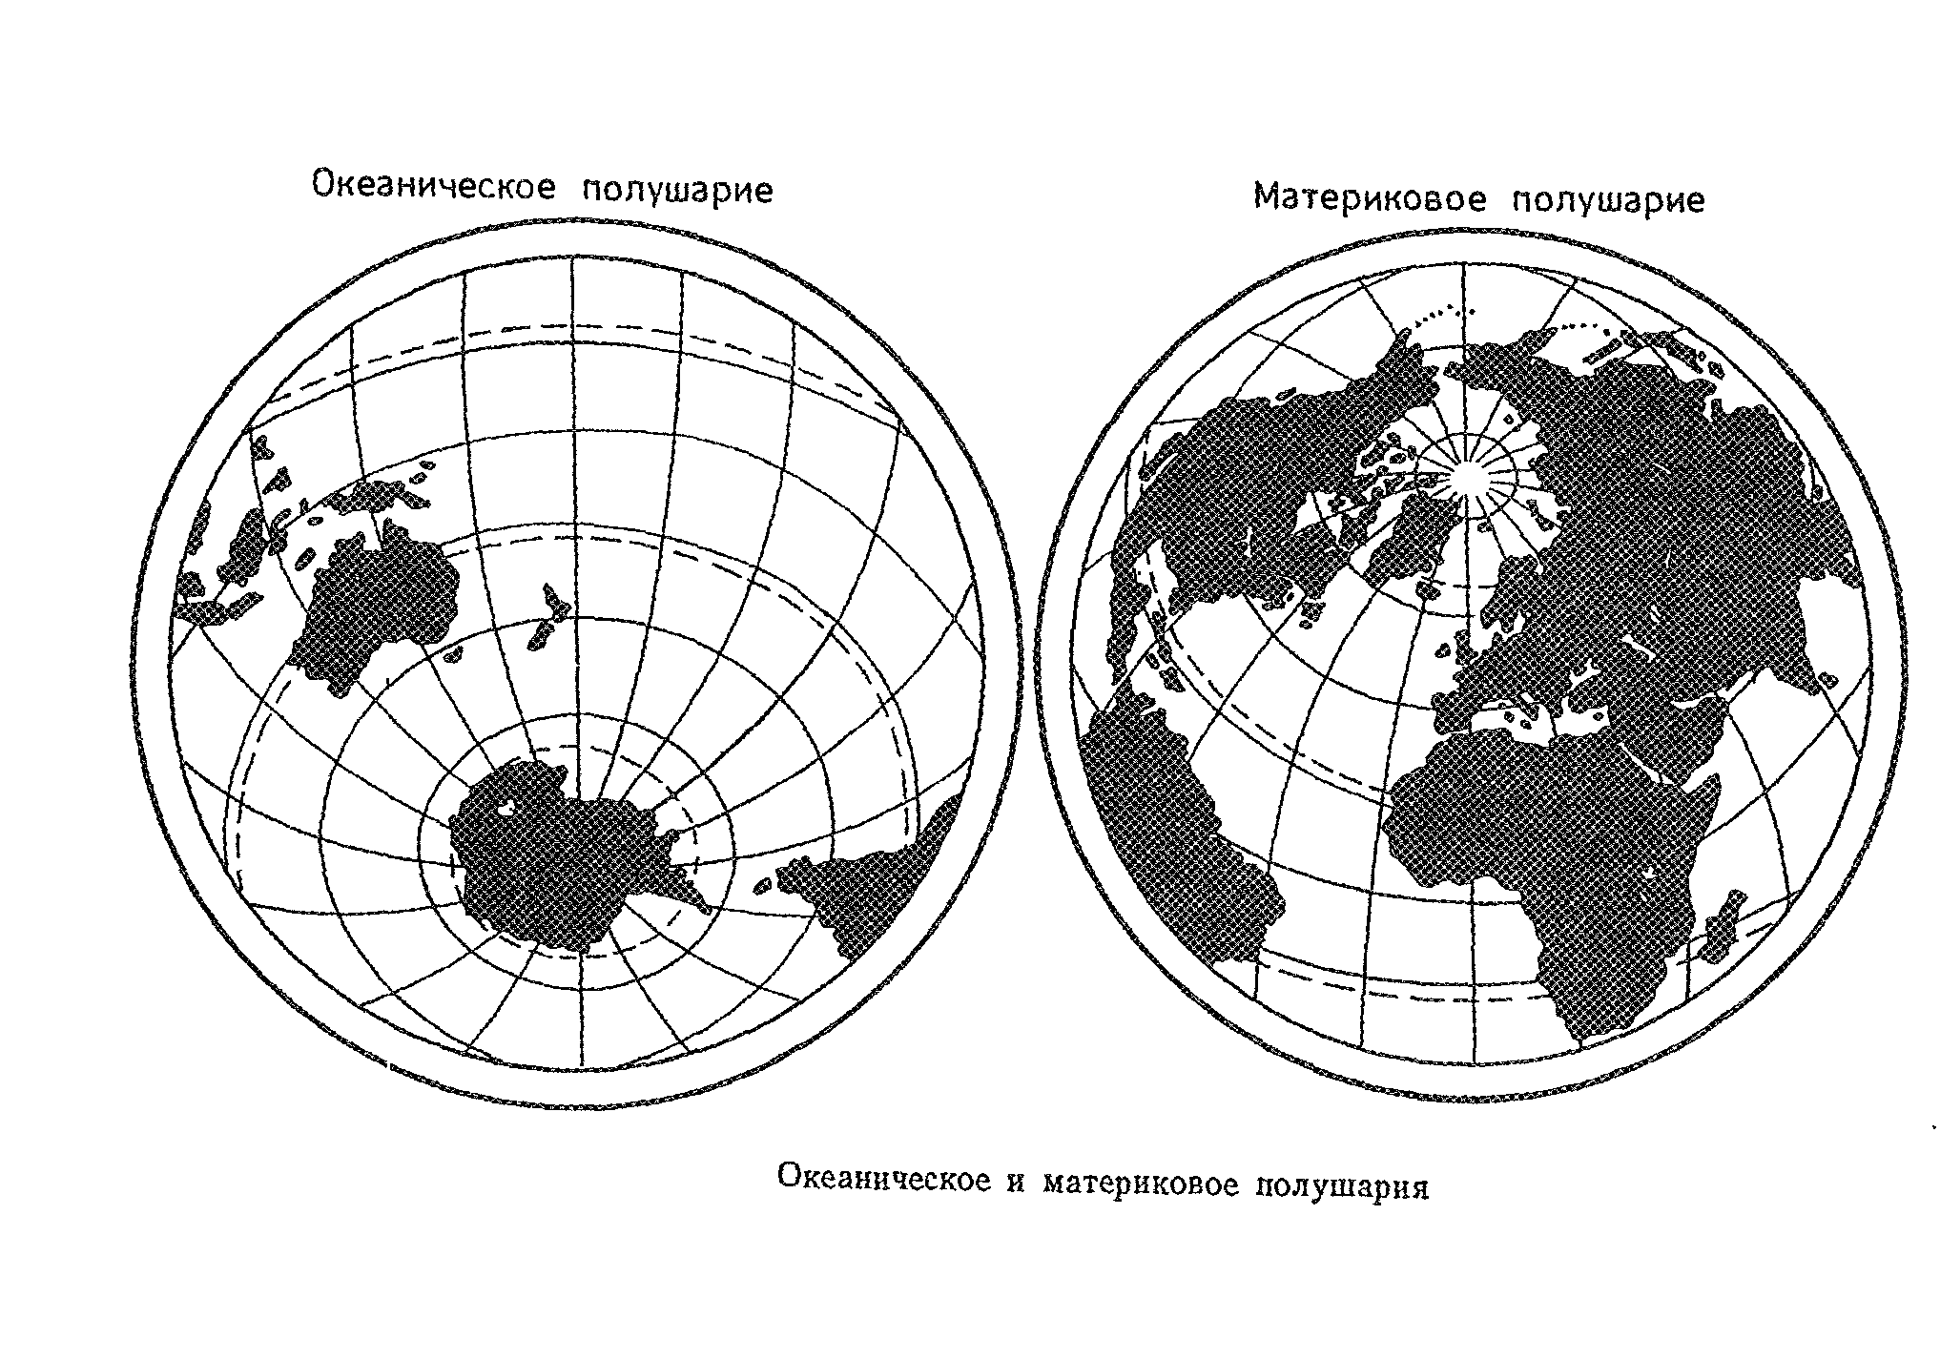

Slide 8
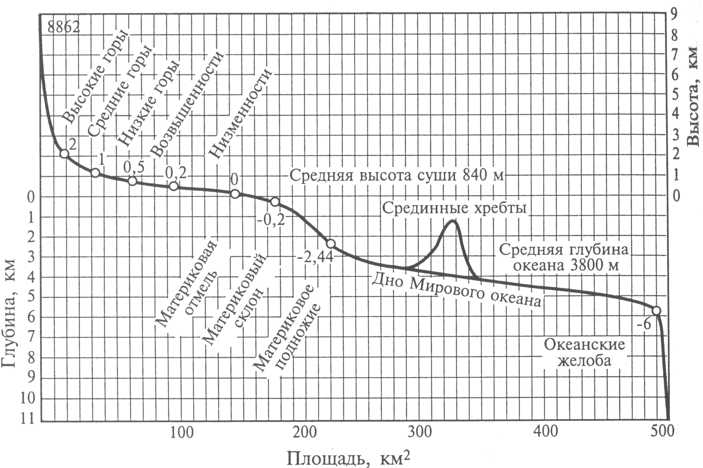
Основные формы рельефа Земли
Гипсографическая кривая Земли

Slide 9
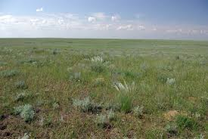
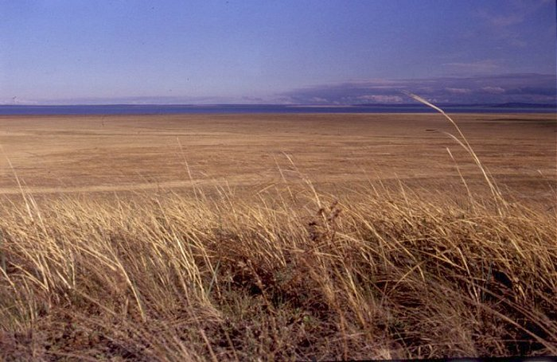
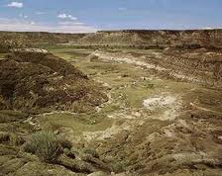
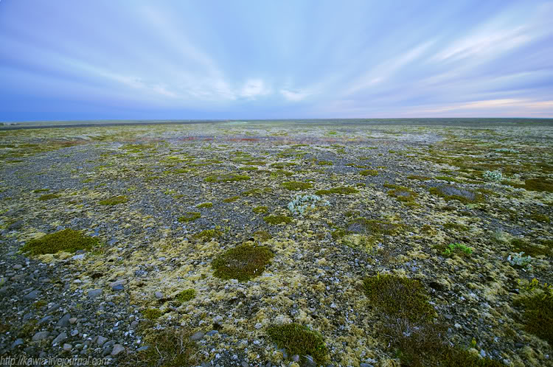
депрессии - лежащие ниже уровня моря (Прикаспийская низменность);
низменные равнины высотой от 0 до 200 м (Русская, Западно-Сибирская, Амазонская); возвышенные равнины высотой от 200 до 500 м;
нагорные равнины, поднимающиеся выше 500 м.
Равнины
аккумулятивные
пластовые
денудационные

Slide 10
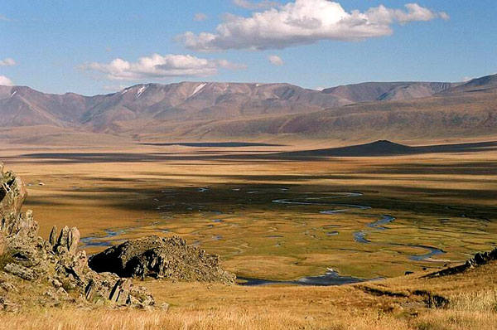
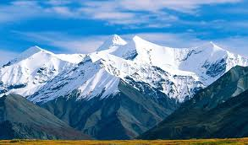
Плоскогорья
Горы
низкие (500-1000 м) – предгорья Крыма, Кавказа,
средние (1000–2000 м) – Урал, Карпаты, Сихотэ-Алинь, высокие (2000–5000 м) – Альпы, Гималаи, Кордильеры,
высочайшие (от 5000 м)

Slide 11
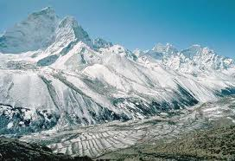
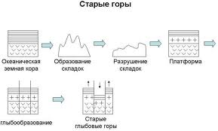
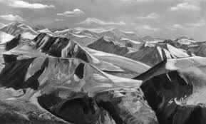
Горы тектонические, вулканические и эрозионные.
Тектонические горы:
Молодые (Складчатые горы) эпигеосинклинальные, занимают 41 % общей площади гор
Альпы,
Кавказ,
Гималаи и др.
Возрожденные (Складчато-глыбовые горы) эпиплатформенные занимают – 59 % общей площади гор.
Тянь-Шань,
Саяны,
горы Забайкалья,
Урал и др.

Slide 12
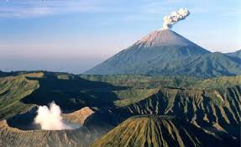
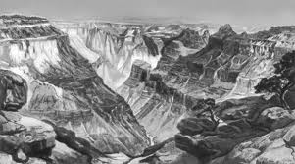
Вулканические горы
(вулканы Гавайских островов)
Эрозионные горы (Африка, Большой каньон)

Slide 13
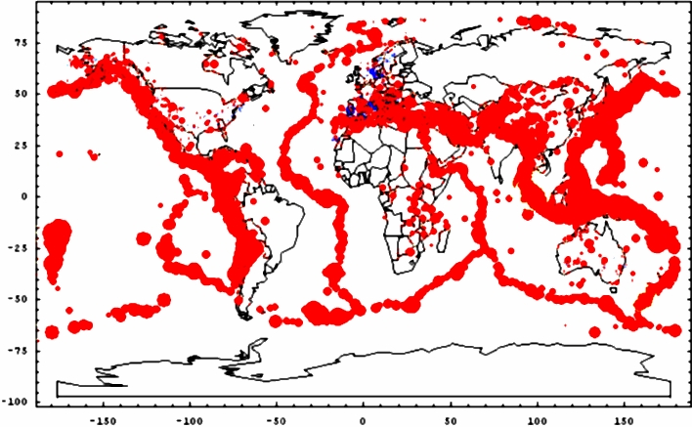
Вулканические и сейсмические пояса Земли

Slide 14
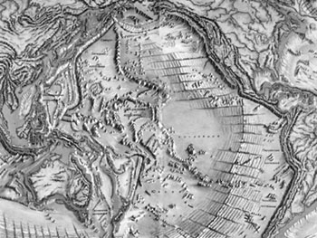
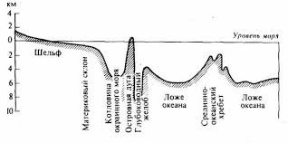
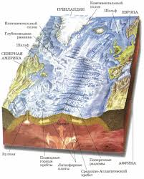
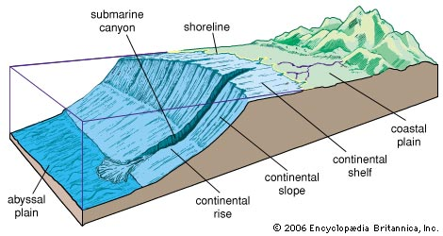
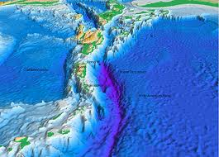
Рельеф дна Мирового океана

Slide 15
Рекомендуемая литература:
Калесник С.В. Общие географические закономерности Земли. - М., 1970. – 283с.
Калесник С.В. Основы общего землеведения. - М., 1955. – 464 с.
Савцова Т.М. Общее землеведение - М., 2003. – 416 с.
Шубаев Л.И. Общее землеведение. - М., 1977. – 455 с.
Экологические функции литосферы. / Под ред. В.Т. Трофимова. – М., 2000. – 432 с.
Козловский Е.А. Новое о строении земной коры. – М., 1998
Леонтьев О.К., Рычагов Г.И. Общая геоморфология. – М., 1998
Бердышев С.Н. Популярный географический энциклопедический словарь. – М., 2002. – 768 с.
Географический энциклопедический словарь. Географические названия. - М., 1989. – 592 с.

